Slide 1
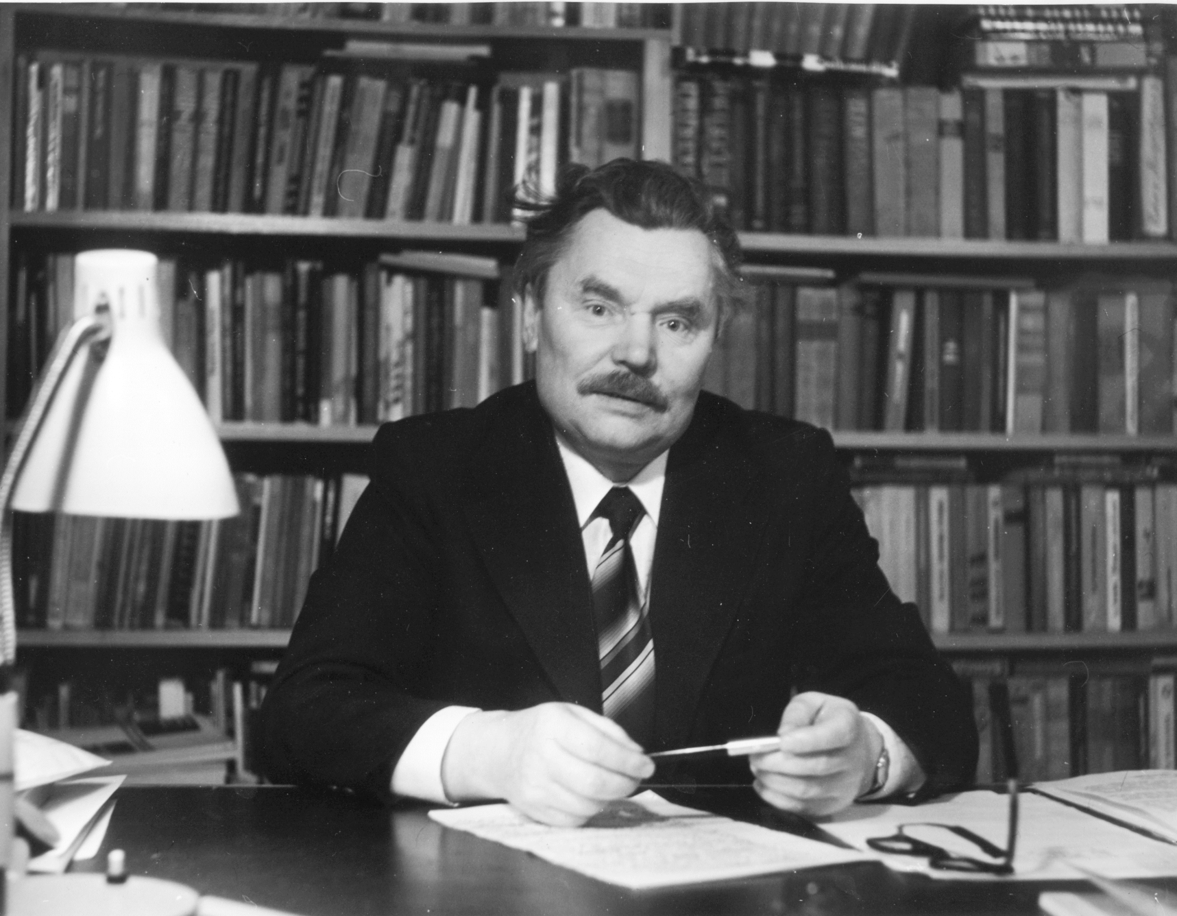

Slide 2
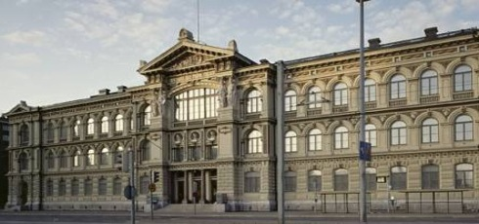
Атенеум – национальный музей изобразительного искусства в Хельсинки
Теперь я часто с тоской вспоминаю – боже, какое богатство прошло в тот день перед моими глазами едва замеченным! И удастся ли когда-нибудь вновь вернуться туда!
Д. Гусаров

Slide 3
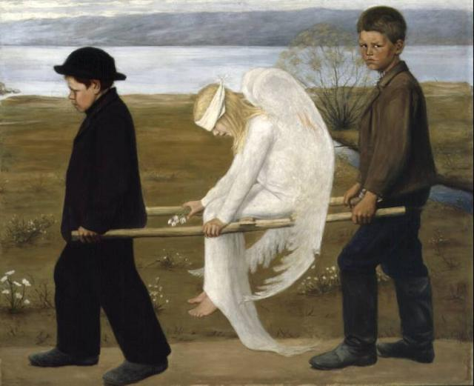
Хуго Симберг. Раненый ангел

Slide 4
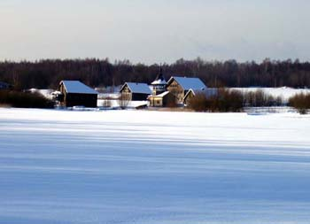
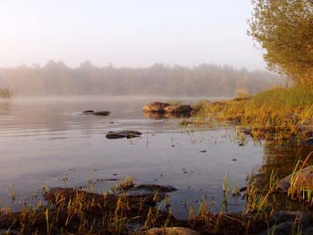
Вороний остров
Его взяли на берегу. Он был живой, но без сознания. Погрузили на санитарные нарты, потянули к дороге. Хорошо не обыскали, взяли лишь пистолет. Он очнулся и подорвал себя гранатой. Двое солдат, тянувших его, получили ранения… Как видно, он не был похож на этого смиренного ангела!
Нет, не были мы ни ангелами, ни
бандитами. Даже тогда, когда эти
крайние мерки не казались крайними.

Slide 5
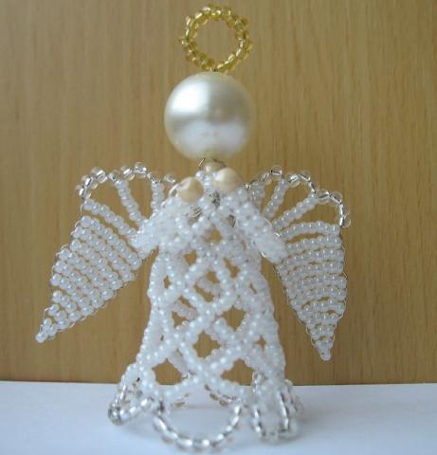
Рождественские посылки
- Слушай, вы рождественских посылок случайно не захватили?
- Посылок? Нет, посылок вроде не было…
- Зря не поискали. Рождество недавно было, должны и посылки быть. Год назад, когда мы гарнизон в Сенной Губе громили, то на складе обнаружили рождественские посылки.

Slide 6
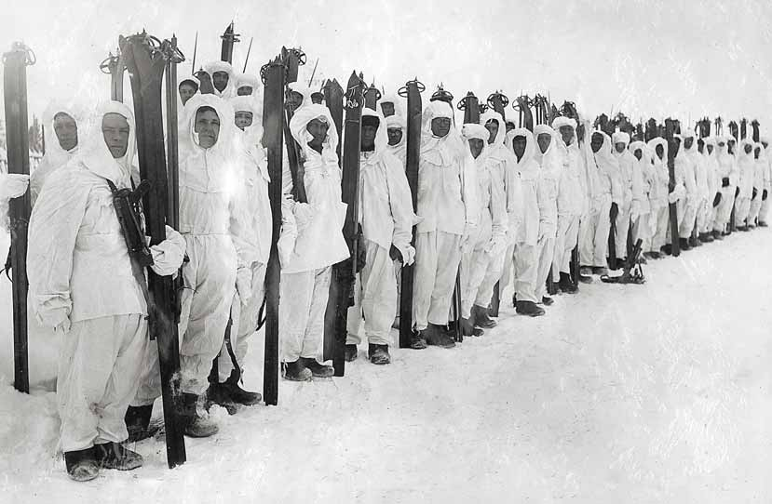
«Вы знаете, ведь мы называли партизан белыми ангелами…»

Slide 7
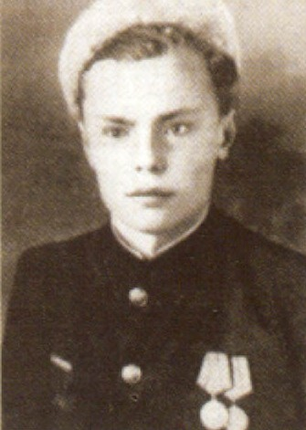
Ангел в переводе с греческого – вестник.
«Ну какие мы и вправду штрафники? Мы орлы боевые. Нет, не орлы, а ангелы с белыми крылышками, чтоб летать туда-сюда через озеро, Аристову добрые вести приносить», - шутит Гоша Конопатин – один из тех партизан, что навсегда остались в памяти повествователя.
Д. Я. Гусаров

Slide 8
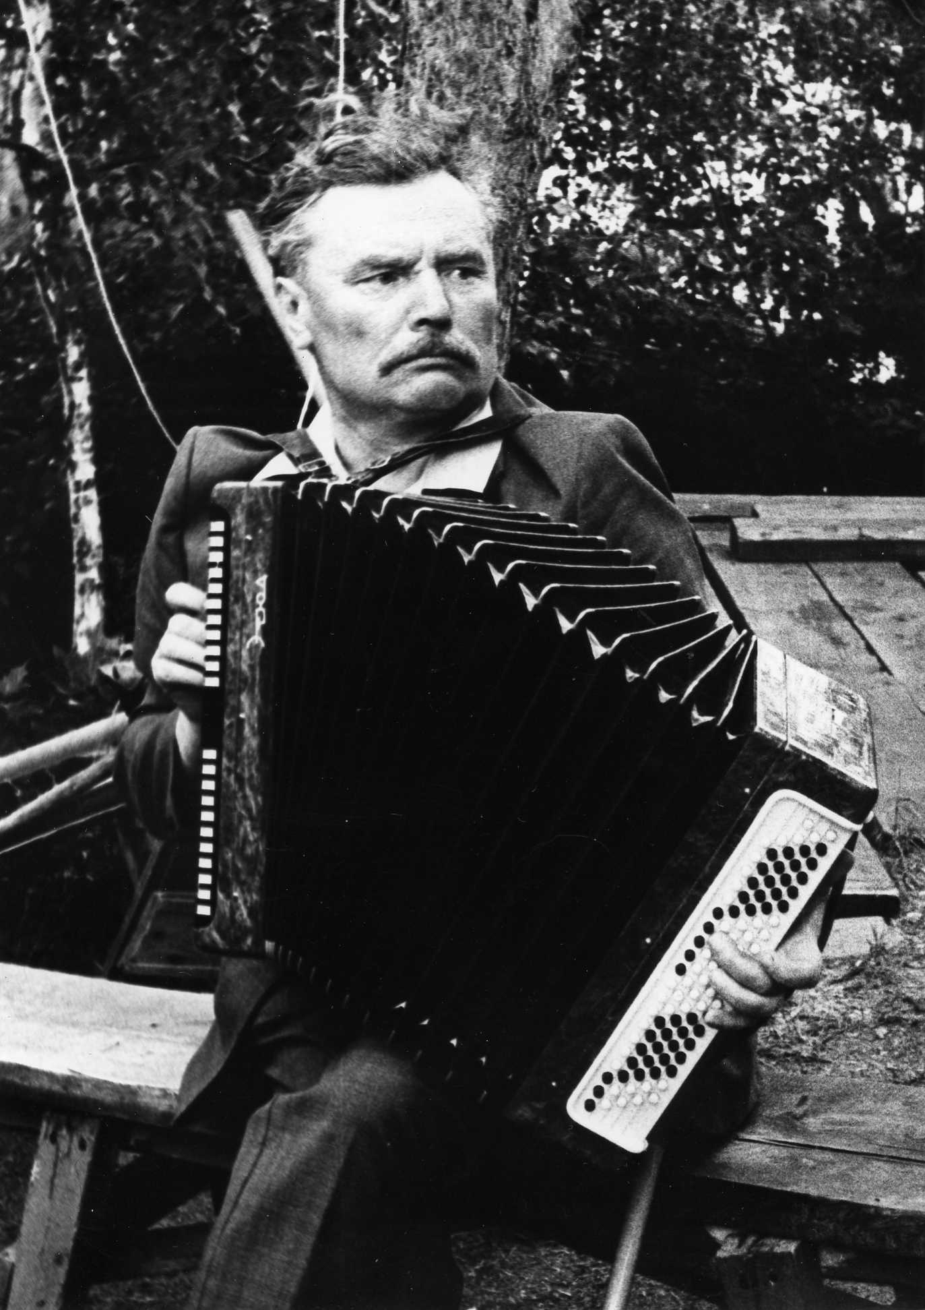
«Партизанская музыка»
…ничего не было, кроме этих сладостных минут, когда каждый близок каждому не только общей песней, но и счастливым единением переполненных чувством сердец.
Как старательно и самозабвенно мы пели!

Slide 9
«Всё-таки как хорошо, что мы тогда не убили друг друга! Не правда ли?»
Кем ранен ты, мой светлый ангелок?
Застыл ты обессиленно и немо…
Какой же дикий вихрь тебя совлёк
С высокого и солнечного неба?
М. Борисова

Slide 10
Семантика слова ангел
Словарь В. И. Даля | Книга Д. Я. Гусарова
Существо духовное, одарённое разумом и волею. | 1. Носитель идеальных качеств.
 | 2. Вестник.
 | 3. Ангел смерти.
 | 4. Рождественский ангелок.
 | 5. Партизан.

Slide 11
Использованные материалы
http://petrcbs.karelia.ru/Gusarov/photo.phtml?page=4

